Slide 1

지능화캡스톤프로젝트 #2 발표평가
프로젝트 #2 발표평가
자동차 부품용 나사 이종품 검출을 위한 모델 드리프트 대응형 딥러닝 모델 연구
[2조] 신희권(팀장), 박금나, 김다현
2024254008@cbnu.ac.kr, pgn@cbnu.ac.kr, dahyeon713@cbnu.ac.kr,
충북대학교 산업인공지능학과

Slide 2
목차
CONTENTS
I
프로젝트 #2 개요
프로젝트 개요 및 선정 논문 소개, 팀 구성원 소개 및 업무분장
II
서론 (Introduction)
연구 배경, 연구 필요성, 문제 정의
III
방법 및 구현 (Methodology & Implementation)
문제 해결을 위한 방법론
IV
실험 구성 및 평가 방법 (Experiment Settings)
데이터셋, 하이퍼파라미터, 컴퓨팅 환경, 평가지표
V
결과 및 분석 (Results & Analysis)
학습 결과, 정확도, 혼동행렬, 비교 평가, 결과 분석

Slide 3
목차
CONTENTS
VI
한계점 및 토론 (Limitations & Discussions)
본 연구의 한계점 및 개선점 등 논의
VII
결론 및 향후 연구
본 연구의 결론 및 향후 연구 등 논의

Slide 4
프로젝트 #2 개요
프로젝트 목표
프로젝트 배경 및 필요성
프로젝트 배경
자동차 산업은 수만 가지의 부품으로 구성되어 있으며, 이 중 나사와 같은 작은 부품 하나의 결함도 전체 차량의 안전성과 성능에 중대한 영향을 미침 [1]
실제 자동차 나사 부품 공정에서는 이종품이 섞여 들어오는 사례가 발생하고 있고, 이는 차량의 구조적 결함이나 안전 문제로 이어질 수 있음 [2]
프로젝트 필요성
기존에는 숙련된 작업자에 의한 육안 검사나 단순 기계적 검출 방식이 주로 사용되어 왔으나, 생산량 증가와 미세한 각도 및 형태 차이로 인해 결함이나 이종품을 정확하게 식별하는 데 한계 존재 [2]
현재 제조 기업에서 나사의 이종품 혼입을 신속하고 정확하게 검출하기 위해 산 수 및 각도를 분류하는 AI 기반 비전 검사 솔루션을 도입하고 있음 [3]
자동차 부품용 나사 이종품 검출을 위한 모델 드리프트 대응형 딥러닝 모델 연구
[1] 미래차 신뢰성 기술 동향과 대응 방향
[2] 자동차 부품 사출제조공정의 AI 기반 Vision 불량검출 연구, 김용민 (한국공학대학교 컴퓨터공학과 국내석사), 2022
[3] 선택이 아닌 필수, 제조업계의 생성형 AI 도입 사례 살펴보기, sk 주식회사, 2024.11.12

Slide 5
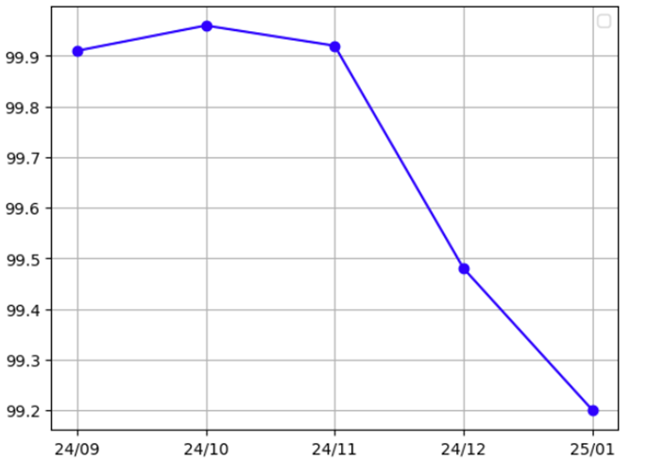
서론 (Introduction)
* 모델 드리프트(Model Drift)는 “모델을 배포한 이후 시간이 지남에 따라 모델 성능이 저하되는 현상”
연구배경/필요성
1) 연구배경 및 필요성
제조기업에서 딥러닝 기반 분류 모델을 도입해 이종품 이미지 분류 작업에서 우수한 성능을 보임
하지만 실제 생산 환경에서 카메라 위치 변화와 부품 각도 등 외부 요인으로 인해 모델의 성능이 저하되는 모델 드리프트 현상 발생
이에 따라, 환경 변화에 따른 세밀한 분류 성능 저하 원인을 분석하고, 대응하기 위한 방법 제시
- 모델 드리프트 현상 발생
2025/01/13 기준 NG율
구분 | 24/09 | 24/10 | 24/11 | 24/12 | 25/01
총 NG 수 | 66 | 32 | 49 | 344 | 205
총 생산 수량 | 70708 | 85570 | 64479 | 65694 | 25725
정확도 | 99.91 | 99.96 | 99.92 | 99.48 | 99.20
모델 정확도가 99.9% 이상을 유지하다 12월부터 99.5% 이하로 떨어짐
정확도가 99.9%에서 99.5% 이하로 떨어진 것은 수치상으로 작아 보일 수 있으나,
실제로는 잘못 분류되는 나사의 수가 7배 이상 증가하는 것으로, 스마트 공장의 엄격한 품질 기준에서는 매우 큰 위험 요소임

Slide 6
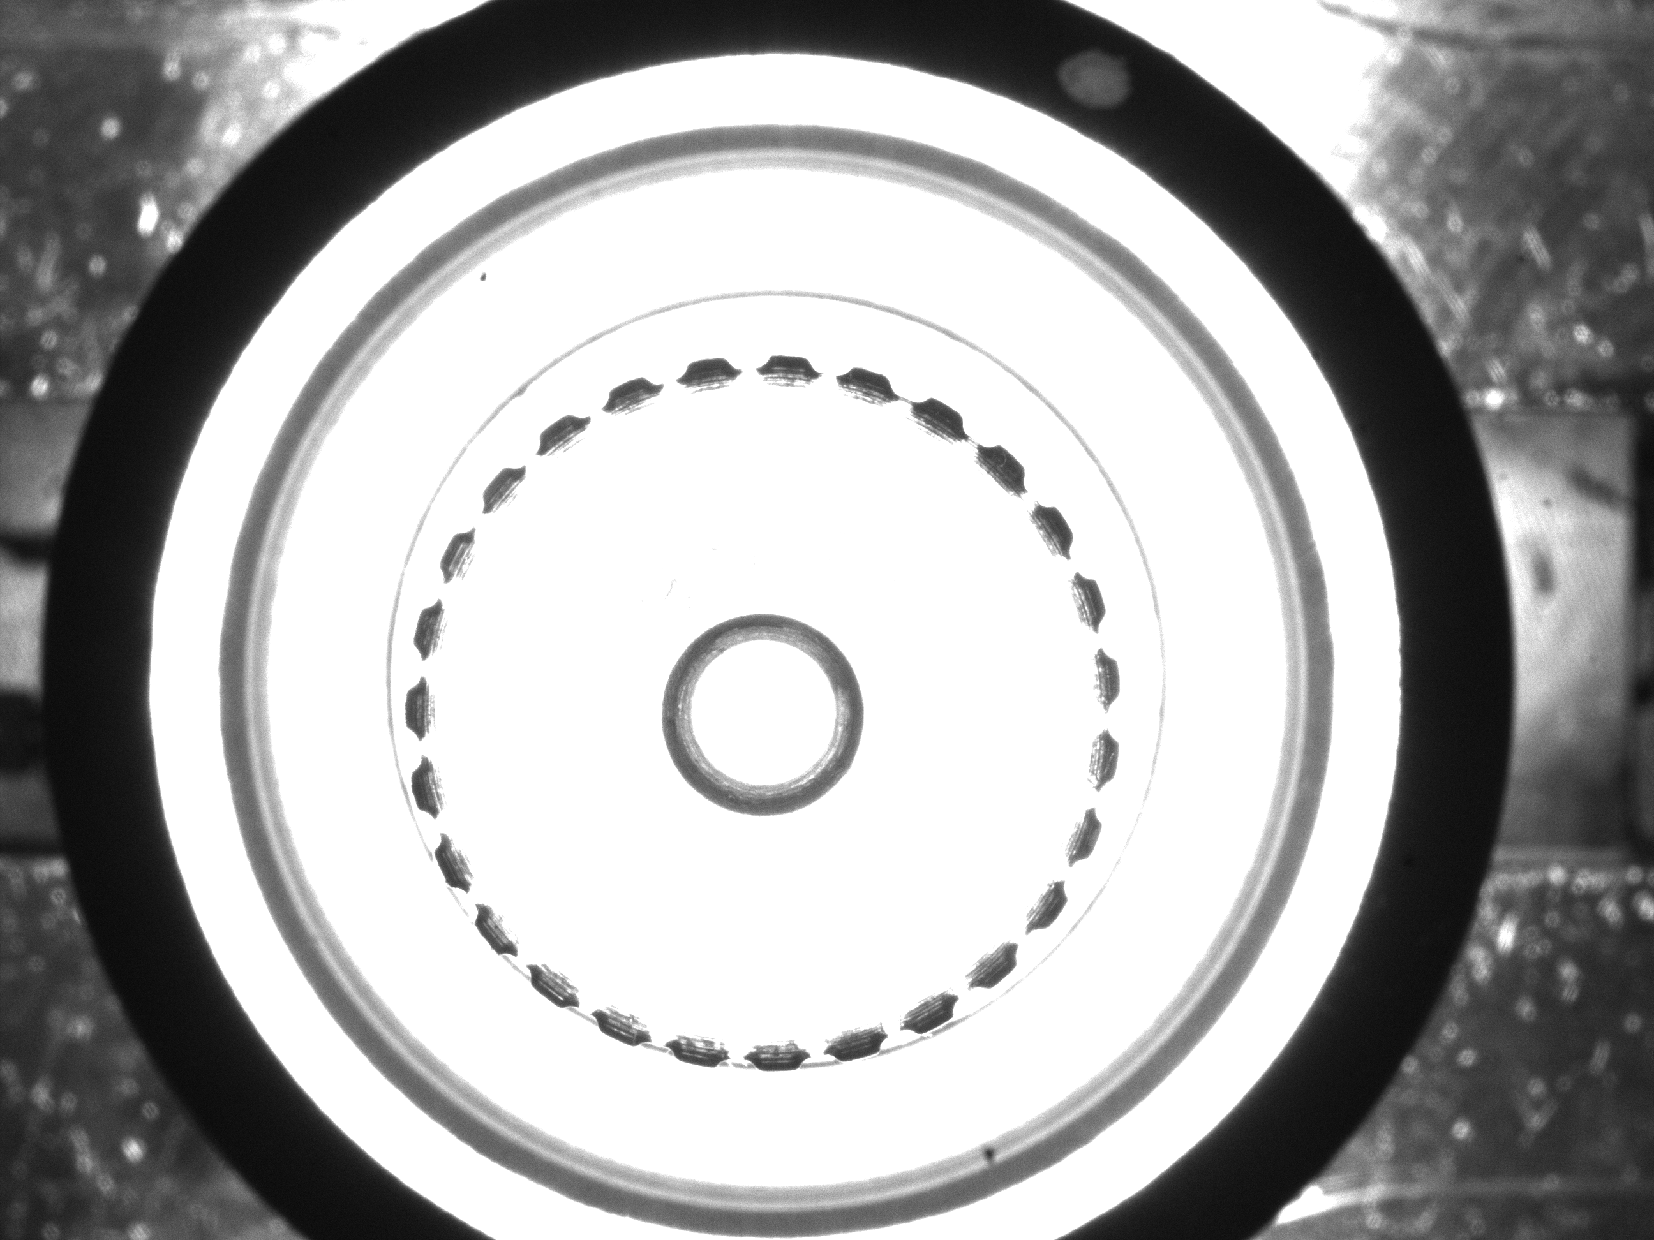
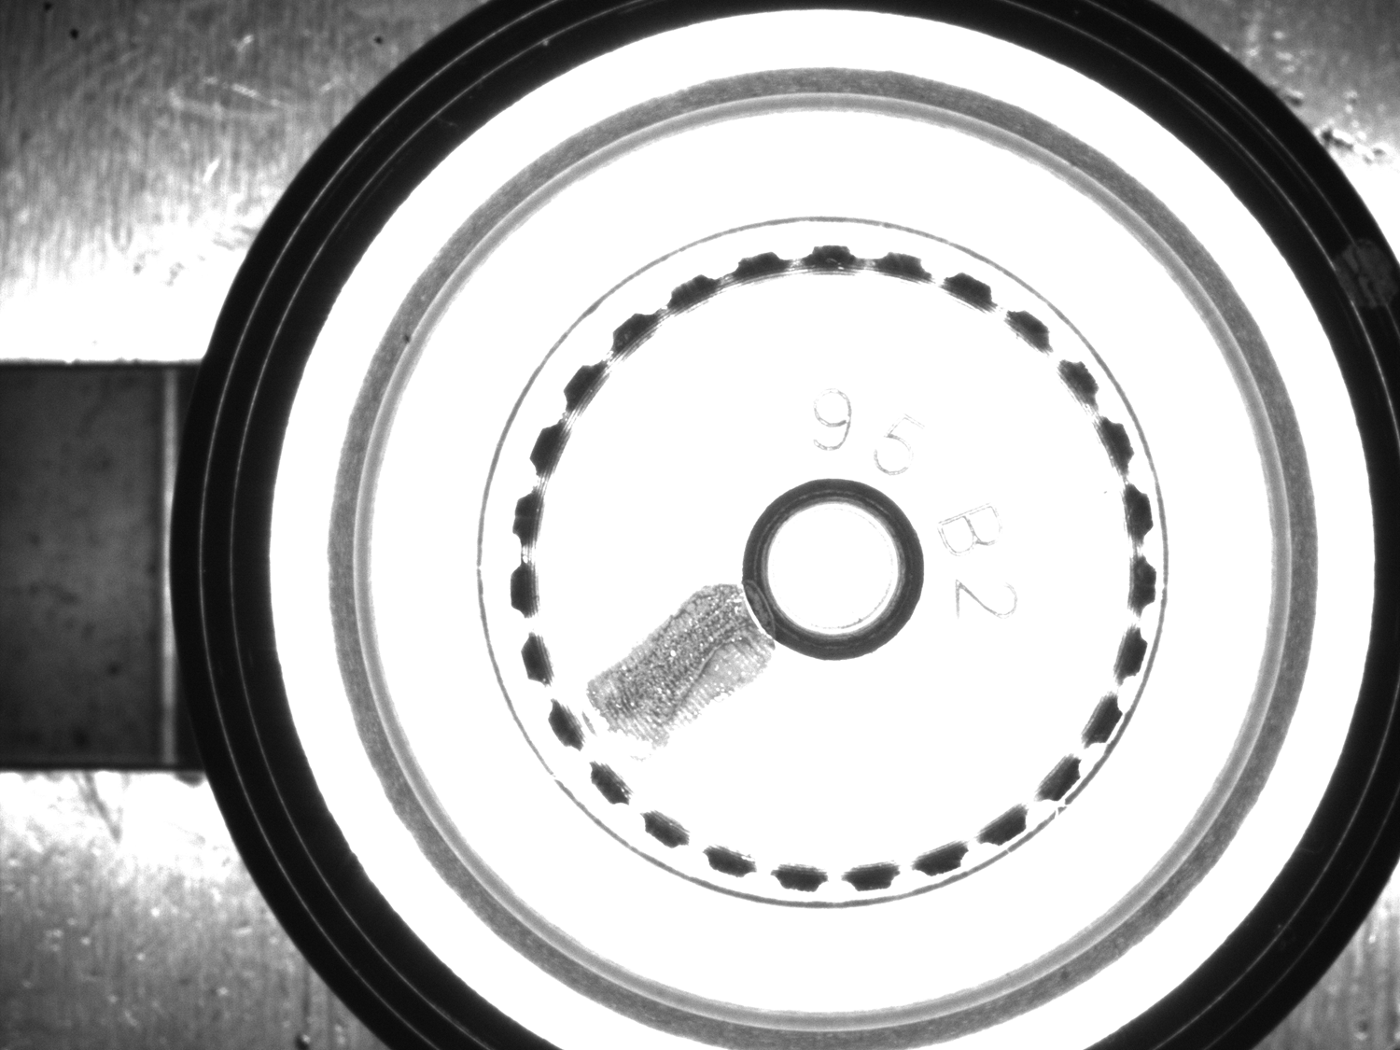

서론 (Introduction)
문제 정의
2) 문제정의
카메라 위치 및 초점 변화에 따른 분류 정확도 저하
(환경에 따른 모델 드리프트 현상)
미세한 형태 차이를 분류하는 민감도 부족
(나사 각도 분류 부분에서 인식률이 낮아짐)
단일 모델 구조의 대응력 부족
3) 주요 기여점
모델 드리프트 상황을 반영한 실험 설계 및 정량적 분석 수행
세밀한 분류 강화를 위한 Inception-ResNet 기반 모델 적용 및 구성 최적화
듀얼 모델 프로세스 기반 2단계 분류 시스템 제안 및 적용

Slide 7
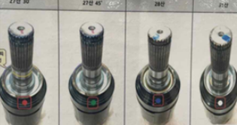
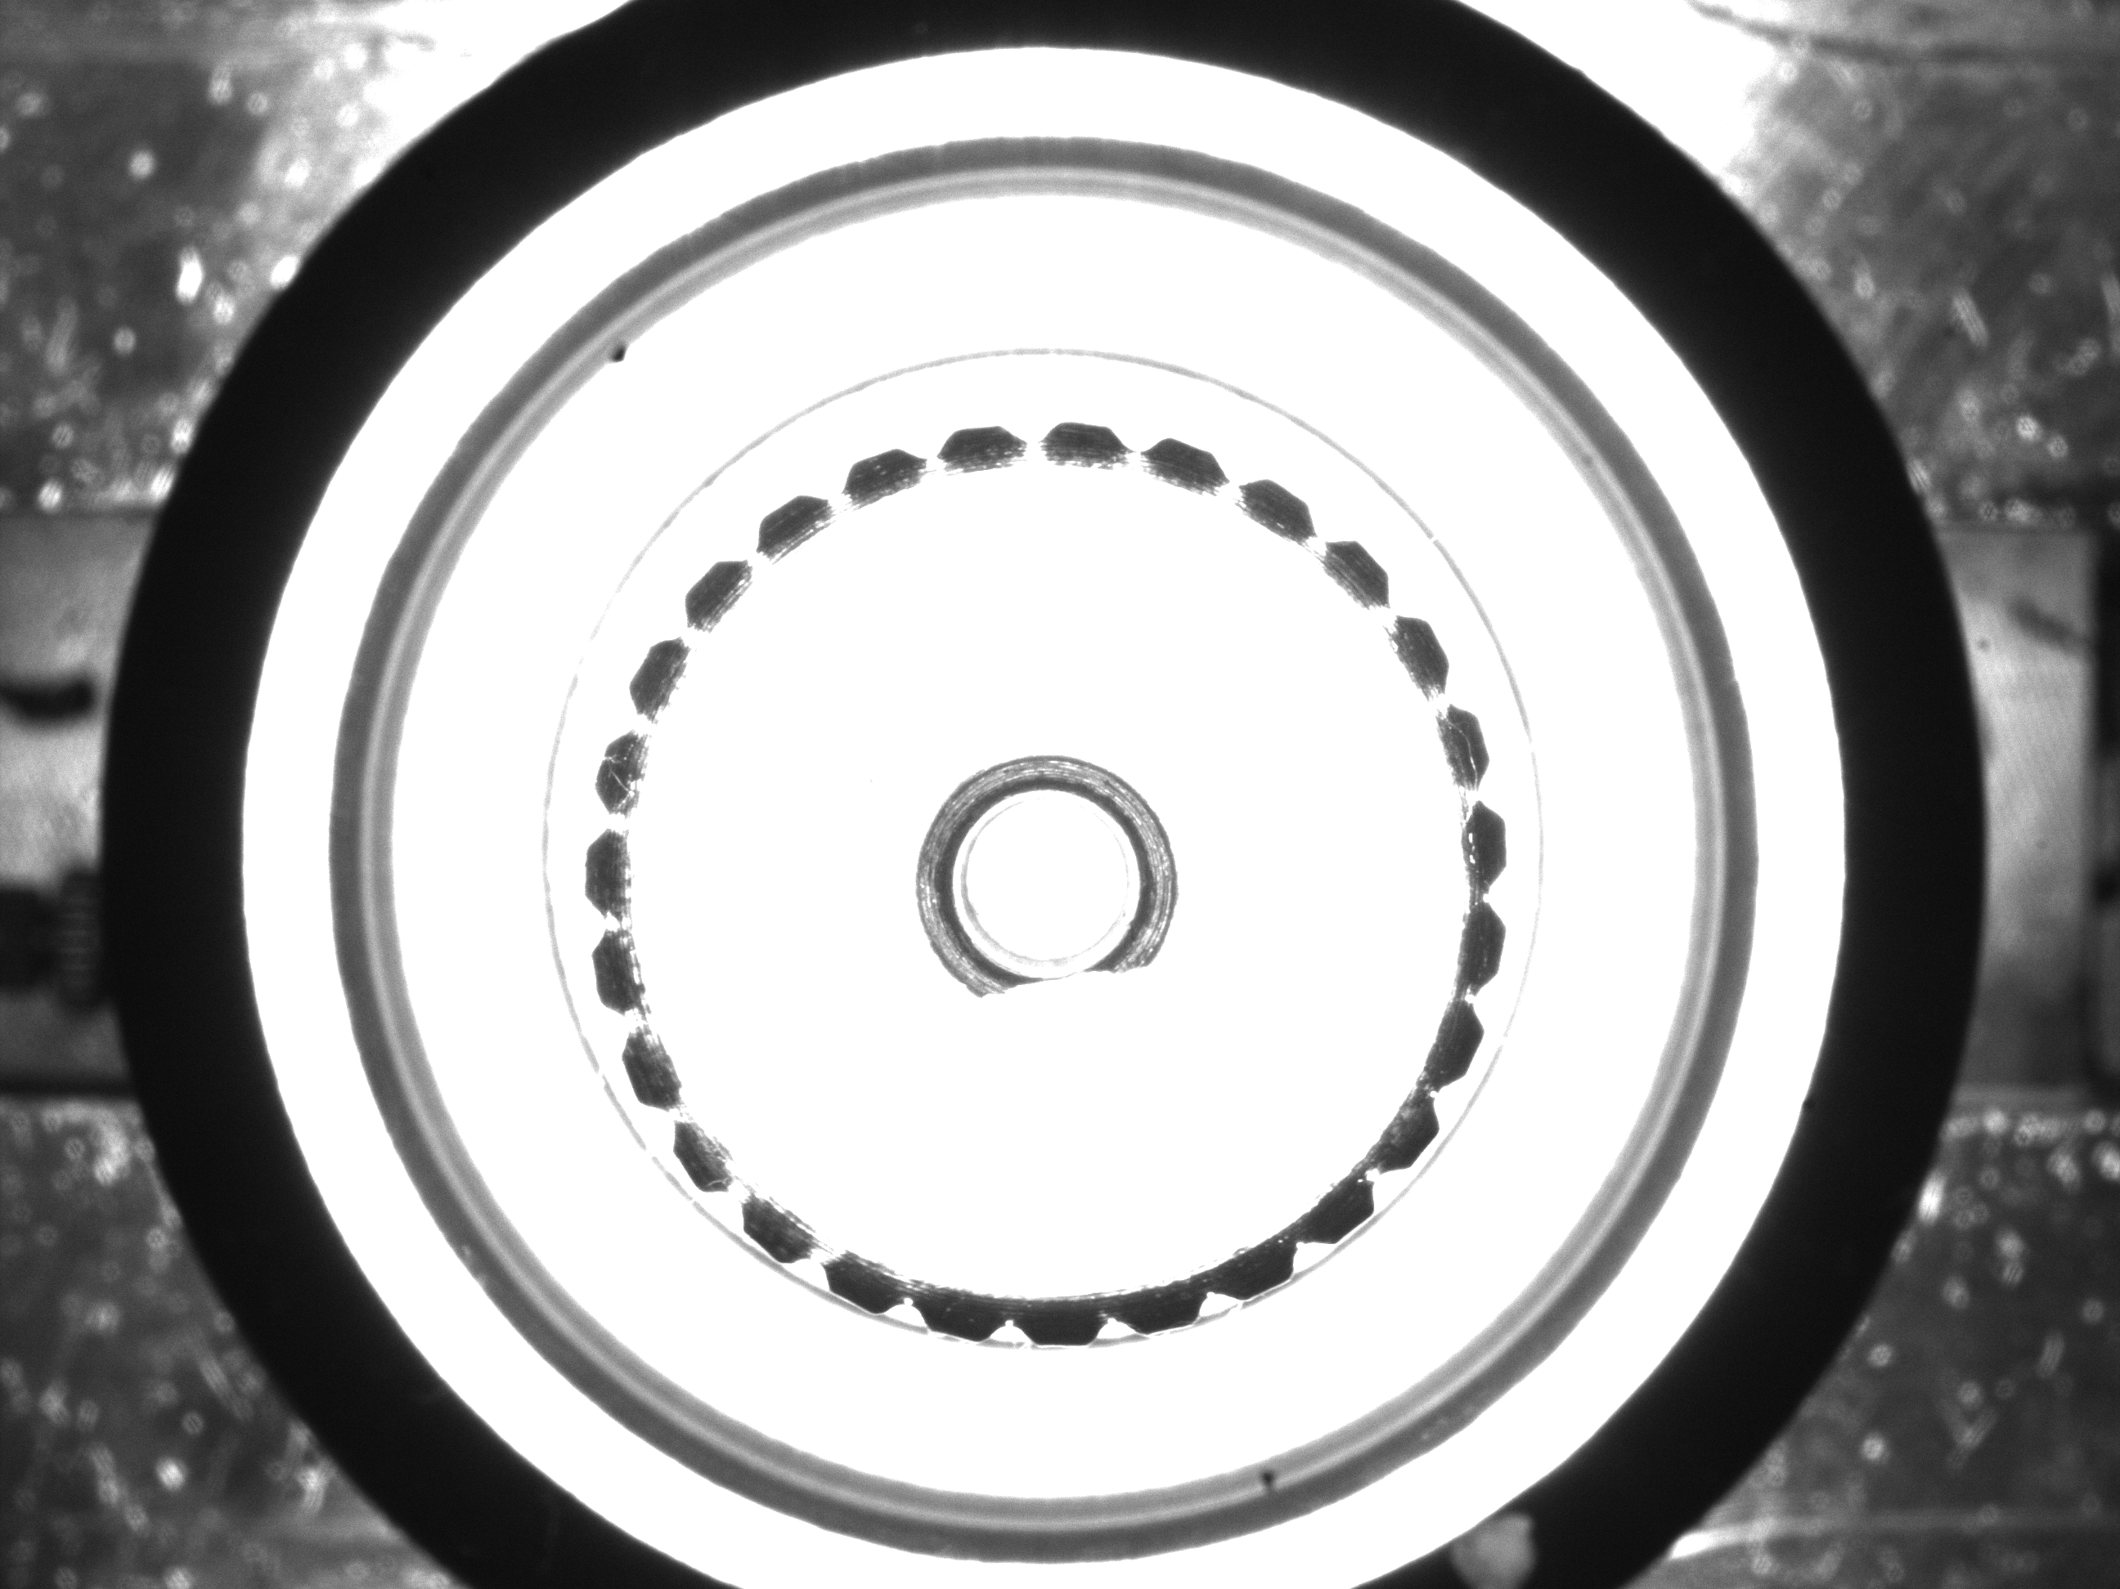
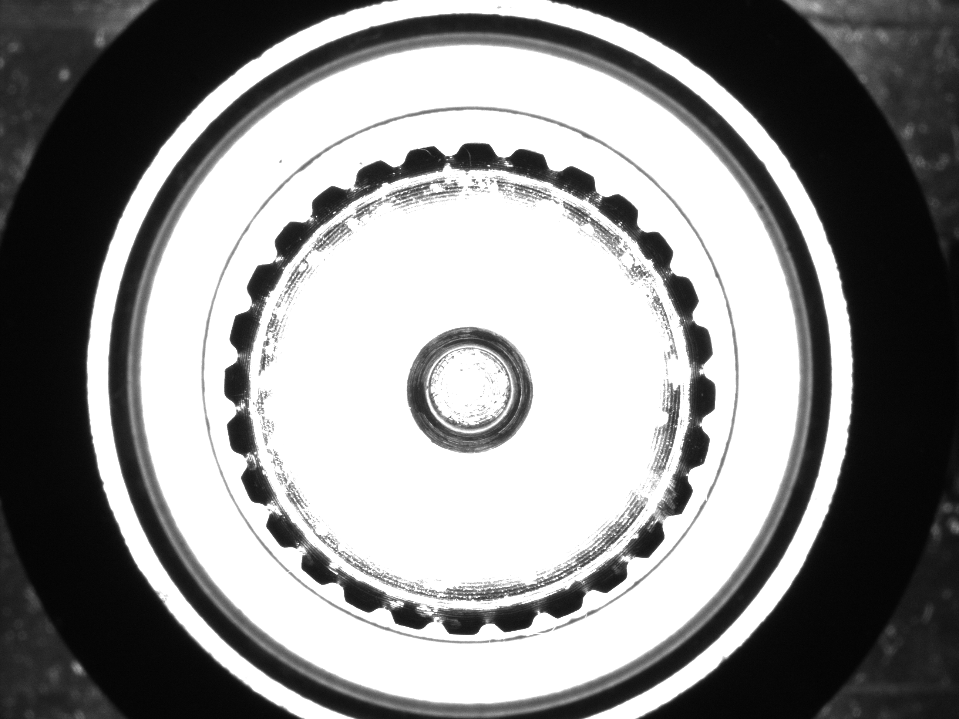
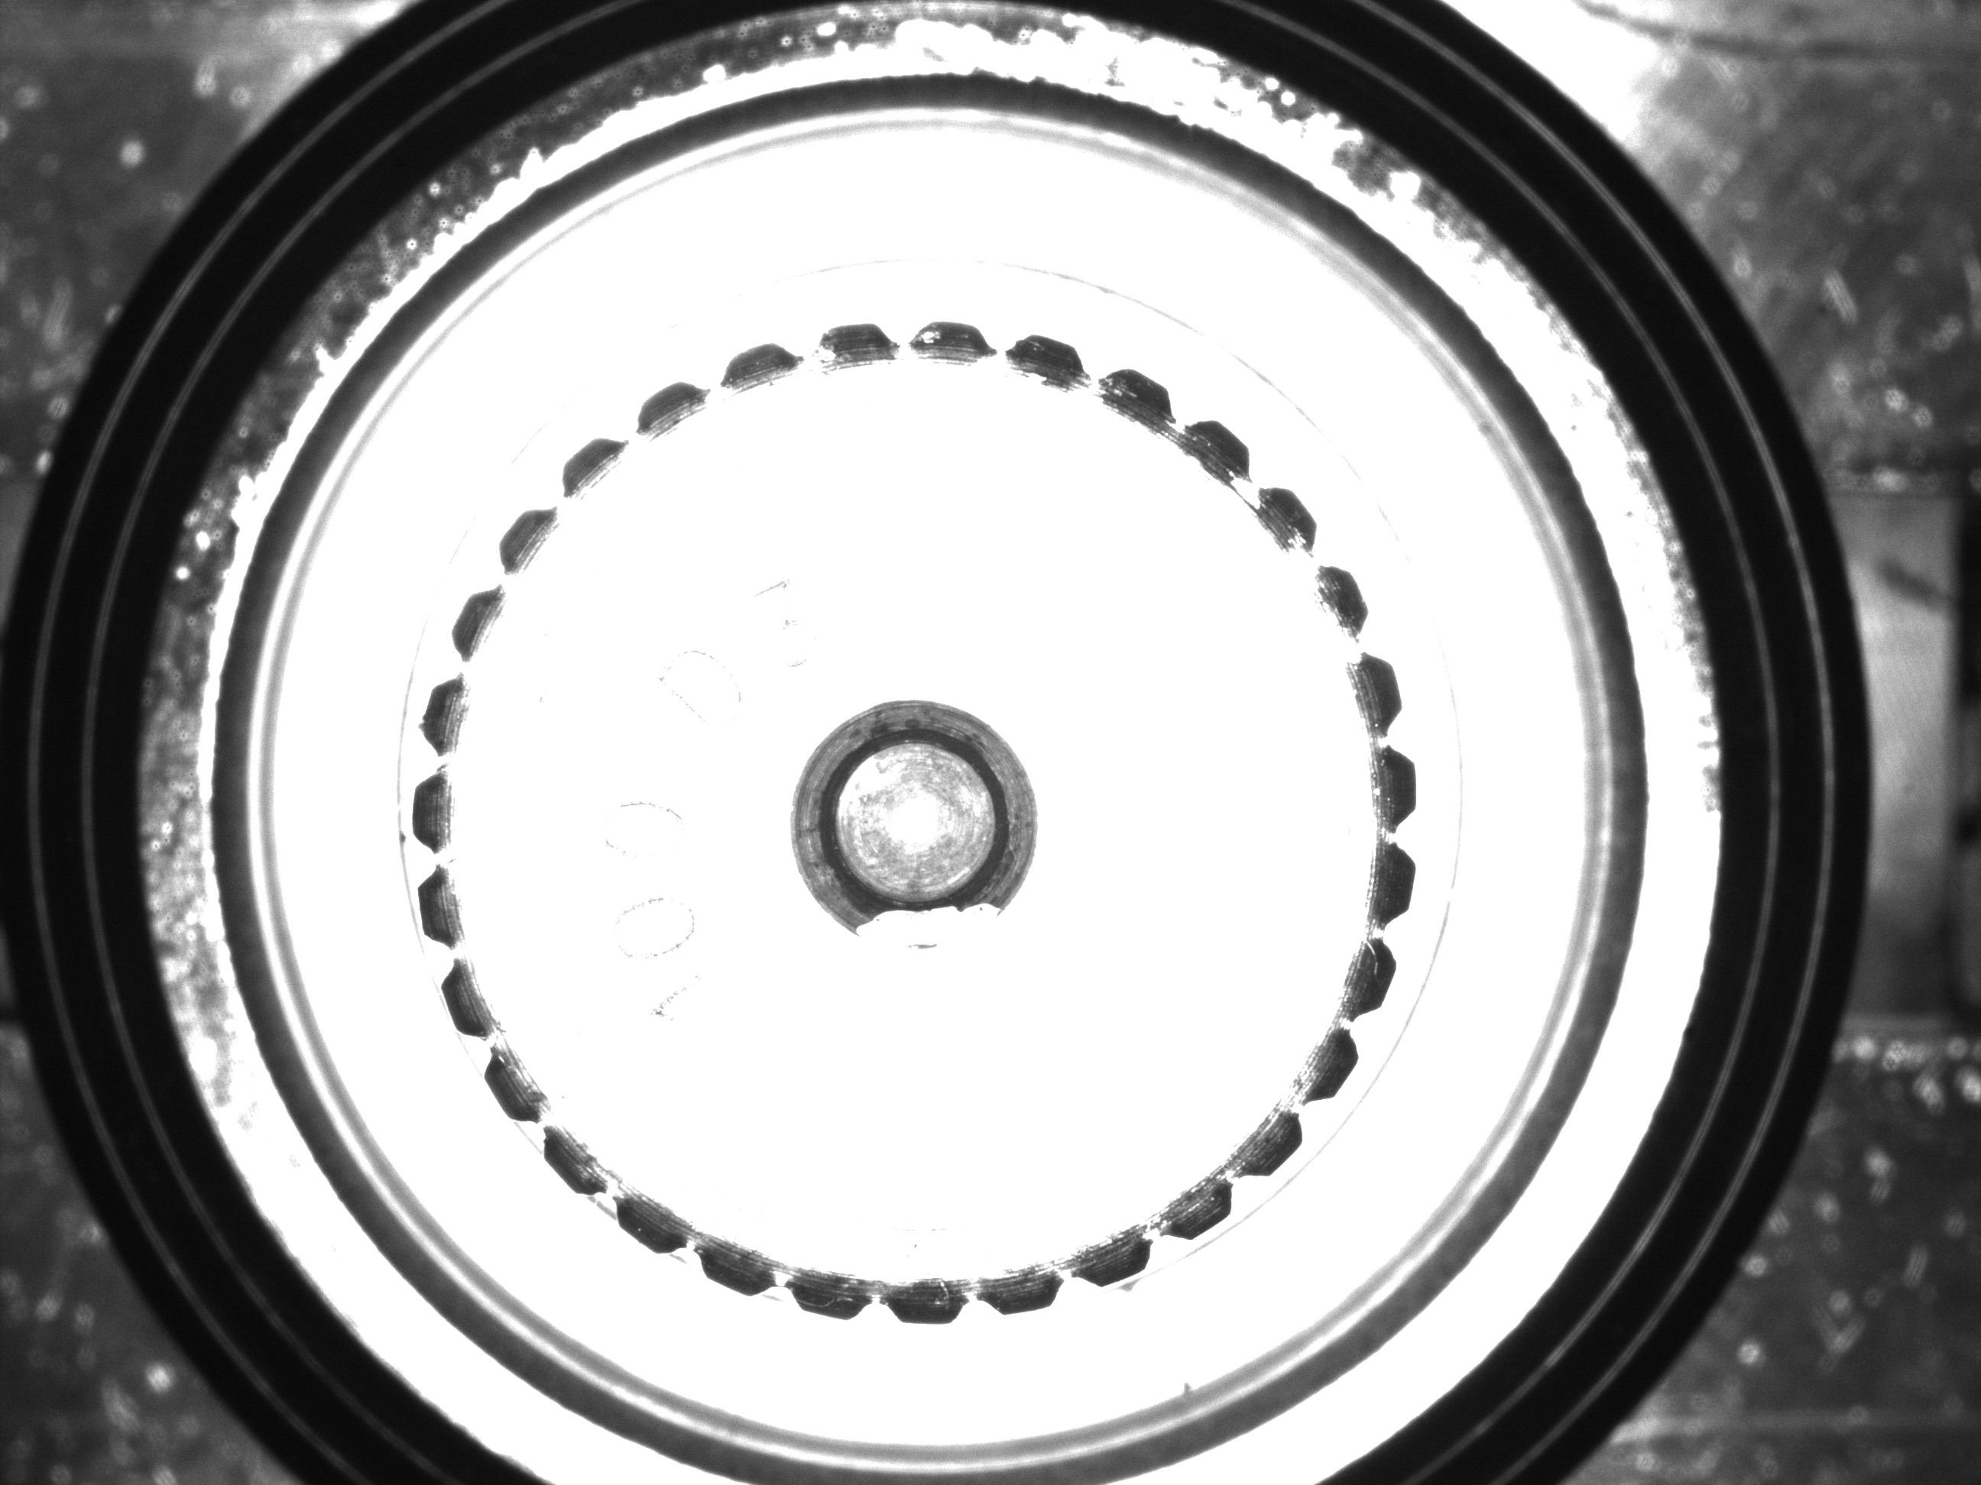
방법 및 구현 (Methodology & Implementation)
방법론 개요
나사 공정 종류
27산 30도
27산 45도
28산
31산
자동차 부품 조립 공정에서 생산되는 나사로 나사의 산 수와 각도에 따라 4가지로 분류 됨

Slide 8


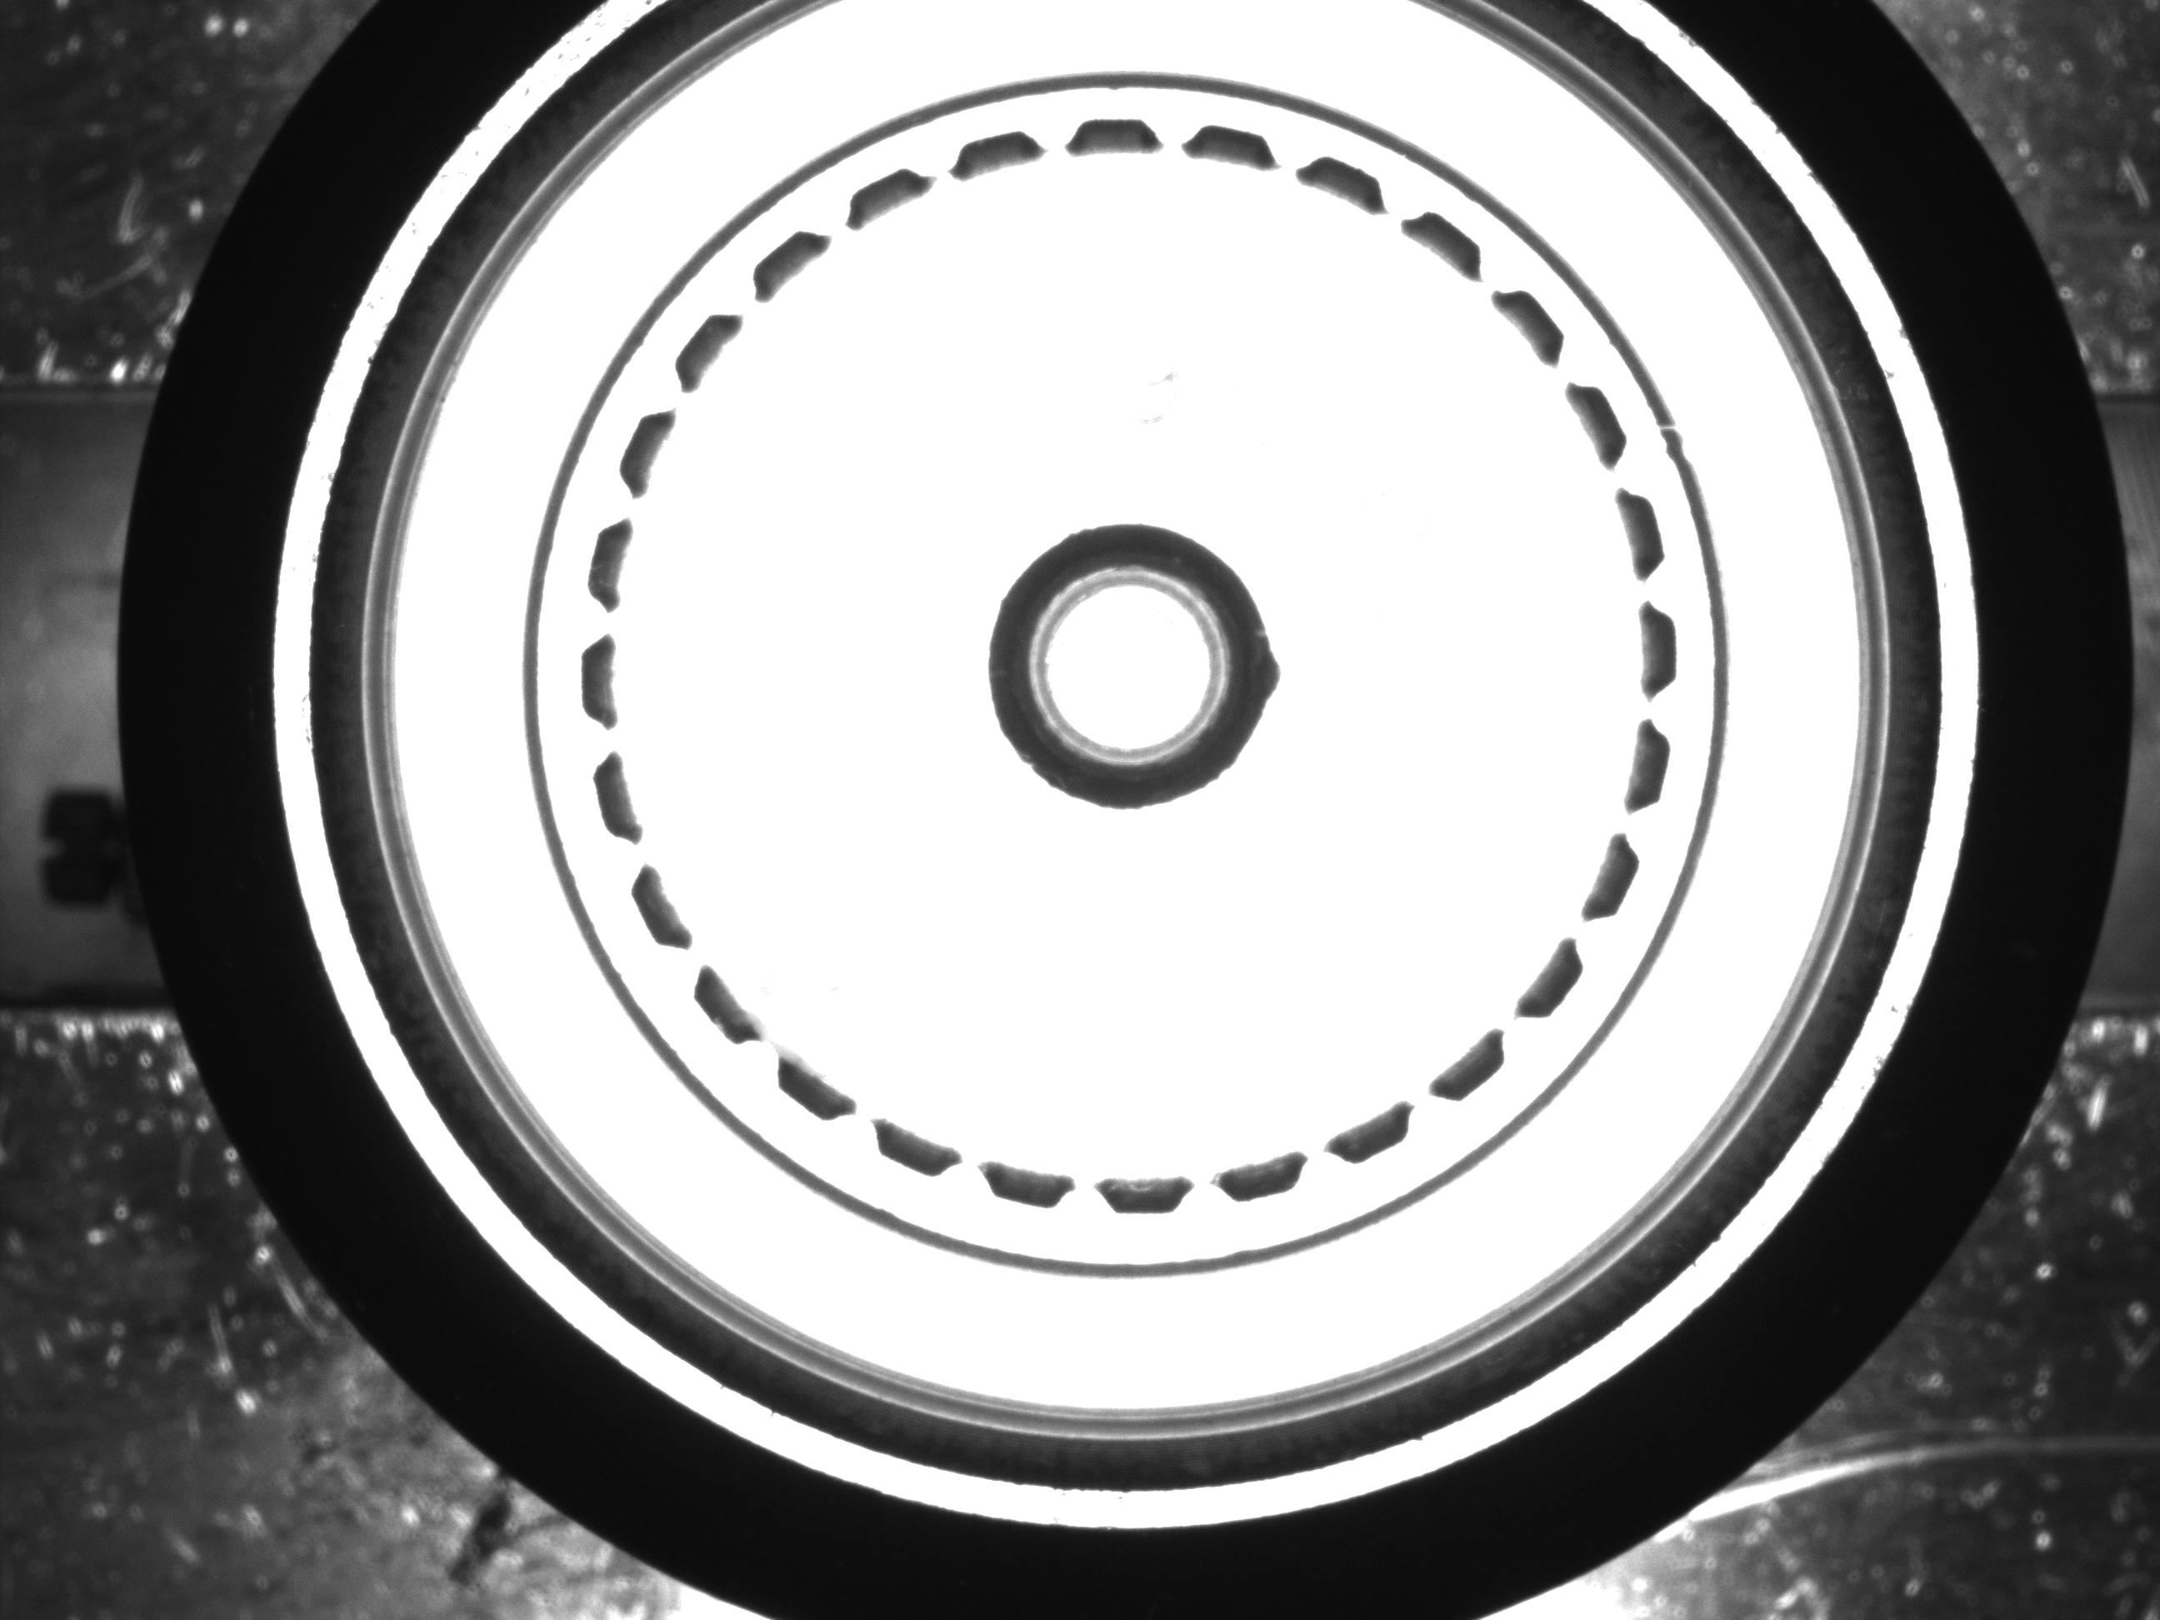
방법 및 구현 (Methodology & Implementation)
방법론 개요
이종품 분류 공정
듀얼 모델 프로세스
기존 4중
분류 모델
(Inception)
27산 각도
분류 모델
(Inception_resnet)
27산 각도
분류 모델
(Inception_resnet)
27산 공정일 때
최종 결과
28산, 31산 공정일 때
최종 결과
각도에 대해서만 세밀한 분류를 할 수 있도록 2중 분류 모델을 도입
하나의 모델에 의존하기 보다는 다른 데이터셋으로 학습한 두개의 모델로 듀얼 모델 프로세스 도입
듀얼 모델 프로세스
1. 먼저 정확도가 더 높은 모델을 첫번째 모델로 두고 분류를 진행
2. 첫번째 결과값에서 NG판정을 했거나 confidence값이 0.9 이하일 경우 두번째 모델로 분류 진행
3. 두번째 모델 결과값을 최종 값으로 return

Slide 9
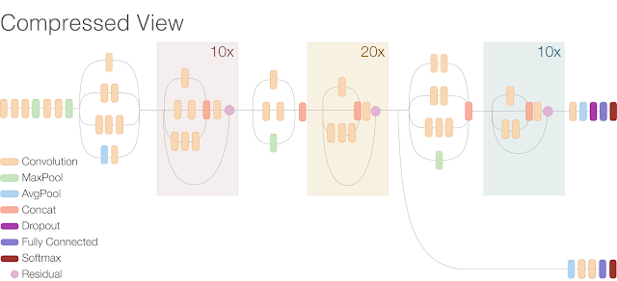
방법 및 구현 (Methodology & Implementation)
세부 과정
모델 선정
- 모델: Inception ResNet v2
모델 선정 이유
Inception의 멀티 스케일 특징 추출 능력
- 다양한 크기의 필터(1x1, 3x3, 5x5 등)를 병렬로 사용해 다양한 스케일의 특징을 동시에 잡아냄.
ResNet의 잔차 연결(Residual Connection)로 학습 안정화
- 깊은 네트워크에서 발생하는 기울기 소실 문제를 해결하여 더 깊고 복잡한 모델 학습 가능.
효율성과 성능의 균형
- Inception-ResNet은 Inception의 다중 스케일 처리와 ResNet의 학습 안정성을 결합해, 연산 효율성과 정확도를 모두 끌어올림.
Fine-grained classification에 실제 사용 사례 많음
- 논문이나 실제 응용 분야에서 Inception-ResNet은 꽃잎 종류, 품종 분류, 미세한 각도나 질감 구별 등 다양한 세밀한 문제에 많이 활용됨.
▶ 따라서 미세한 나사 각도 차이를 효과적으로 구분할 수 있다고 생각해 해당 모델을 선정

Slide 10
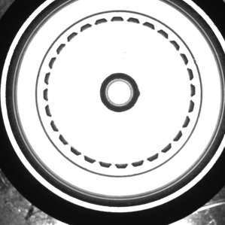
방법 및 구현 (Methodology & Implementation)
세부 과정
데이터 전처리
- Inception_Resnet 모델의 입력 크기인 299x299 에 맞게 crop 진행
데이터셋 분류
항목 | 첫번째 모델 | 두번째 모델
역할 | 기본 분류기 | 보완 분류기 – 모델 드리프트 상황 대응
수집 환경 | 카메라 중앙 위치 | 카메라 중앙 위치(첫번째 모델에 사용하지 않은 데이터) + 환경 변화 후 이미지

Slide 11
실험 구성 및 평가 방법 (Experiment Settings)
실험 구성
컴퓨팅 환경
- OS: Ubuntu 22.04.4 LTS
- CPU: AMD Ryzen Threadripper PRO 5975WX 32-Cores
- GPU: NVIDIA RTX 5000 Ada Generation 32GB
- RAM: 256GB
하이퍼 파라미터
- Learning Rate: 0.001
- Batch Size: 32
- Epoch 수: 10
- Optimizer: Adam

Slide 12
실험 구성 및 평가 방법 (Experiment Settings)
실험 구성
데이터셋
- 데이터 종류: 비정형 데이터(이미지)
- 클래스 수: 4개
- Train 데이터
- 수집 기간: 2023-11-22 ~ 2024-01-27, 2024-12-02 ~ 2024-12-12(총 78일 분량)
- 데이터 수: 총 114,217 장
27산 30도: 33,431장 / 27산 45도: 13,255장 / 28산: 60,939장 / 31산: 6,592장
- Test 데이터
- 수집 기간: 2024-12-18 ~ 2025-01-10
- 데이터 수: 총 56,792장
27산 30도: 27,894장 / 27산 45도: 5,472장 / 28산: 22,282장 / 31산: 1,144장
27산 30도
27산 45도
28산
31산

Slide 13
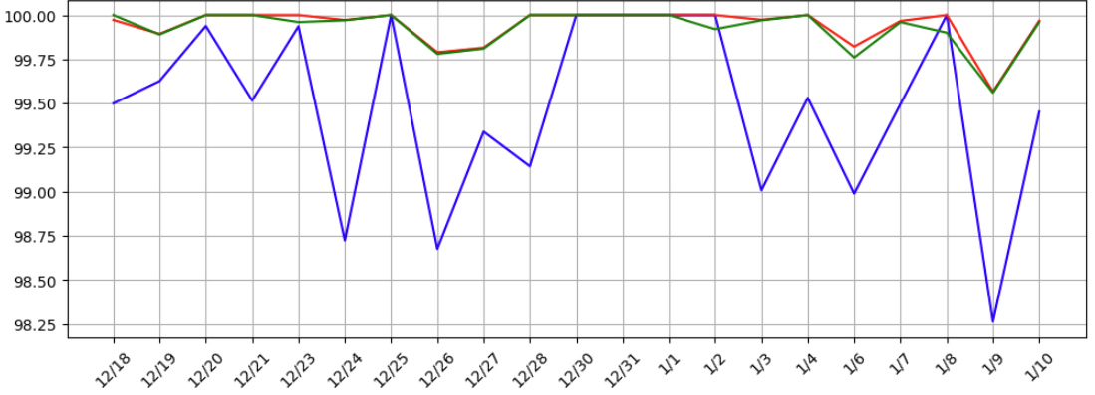
결과 및 분석 (Results & Analysis)
실험 결과
정확도
구분 | 12/18 | 12/19 | 12/20 | 12/21 | 12/23 | 12/24 | 12/25 | 12/26 | 12/27 | 12/28 | 12/30 | 12/31
적용 전 | 99.49 | 99.62 | 99.93 | 99.51 | 99.93 | 98.72 | 100 | 98.67 | 99.33 | 99.14 | 100 | 100
모델 1개 적용 | 100 | 99.89 | 100 | 100 | 99.96 | 99.97 | 100 | 99.78 | 99.81 | 100 | 100 | 100
모델 2개 적용 | 99.97 | 99.89 | 100 | 100 | 100 | 99.97 | 100 | 99.78 | 99.81 | 100 | 100 | 100
구분 | 1/1 | 1/2 | 1/3 | 1/4 | 1/6 | 1/7 | 1/8 | 1/9 | 1/10
적용 전 | 100 | 100 | 99 | 99.53 | 98.98 | 99.49 | 100 | 98.26 | 99.45
모델 1개 적용 | 100 | 99.92 | 99.97 | 100 | 99.76 | 99.96 | 99.9 | 99.56 | 99.96
모델 2개 적용 | 100 | 100 | 99.97 | 100 | 99.82 | 99.96 | 100 | 99.56 | 99.96
적용 전
모델 1개 적용
모델 2개 적용
- 최종적으로 정확도가 99.42%에서 99.93%로 0.51% 향상됨.
- NG 이미지 수로는 326장에서 40장으로 줄어들어 약 87.73% 감소함.

Slide 14
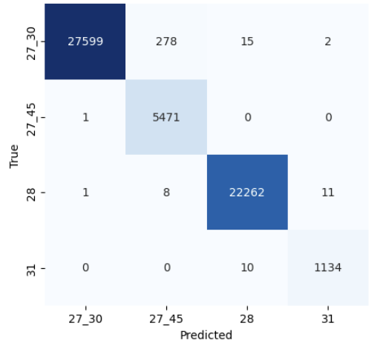
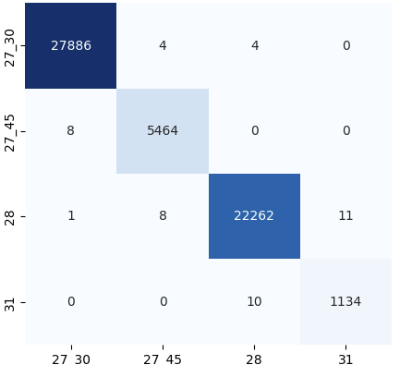
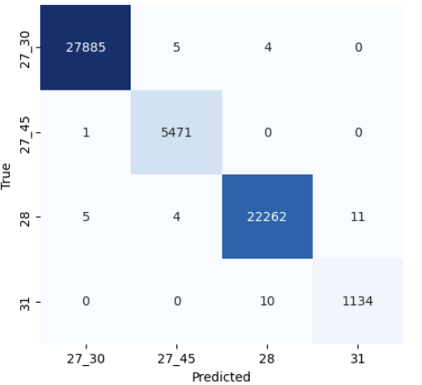
결과 및 분석 (Results & Analysis)
실험 결과
Confusion Matrix 그래프
변경 전
모델 1개 적용
모델 2개 적용
개선된 27산의 각도 분류 쪽에서 많이 개선된 것을 확인할 수 있다.
모델 1개 적용시 각도 분류에 NG수는 12개
모델 2개 적용시 각도 분류에 NG수는 6개로 2배가 차이가 남

Slide 15
결과 및 분석 (Results & Analysis)
실험 분석 및 결론
- 서로 다른 환경에서 수집된 데이터셋으로 학습한 듀얼 분류 모델 구조는 모델 드리프트 발생시에도 높은 정확도와 안정적인 성능을 유지
- Inception-ResNet 구조를 활용해 나사 각도 차이 등 미세한 특징도 안정적으로 추출 가능
- 정확도가 99.42%에서 99.93%로 0.51% 향상됨에 따라 NG 이미지수는 326장에서 40장으로 약 87.73% 감소함.
- 최종적으로 본 연구는 자동차 부품용 나사 공정에서 발생하는 모델 드리프트 문제를 해결하기 위해 Inception-ResNet 기반의 듀얼 분류 모델을 적용함으로써, 환경 변화와 미세한 특징에도 높은 분류 정확도와 안정성을 유지하며 이종품 검출 성능을 효과적으로 향상시킴

Slide 16
한계점 및 토론 (Limitations & Discussions)
한계점
- 미리 학습된 모델에 의존
- 두개의 모델을 미리 학습해 사용하는 구조이므로, 새로운 환경 변화가 생길때마다 추가 학습이 필요
- 실시간 환경 변화에 적응하는데 한계가 있음.
- 모델 유지 관리의 복잡성
- 두 개의 독립된 모델을 운영하기 때문에 모델 버전 업데이트, 추론 시스템 구성 등 시스템 복잡성이 증가하면서 운영 비용이 늘어날 수 있음.

Slide 17
향후 연구 방향
향후 연구 방향
- 온라인 강화 학습 기반 적응형 분류 모델 개발
- 정적인 모델이 아니라 실시간 공정 변화에 적응하는 온라인/지속 학습 구조 설계가 필요
- 모델 구조 최적화
- 최종 결과 도출 시 예측 신뢰도를 기반으로 결과를 좀 더 다양한 조합으로 연구해볼 필요가 있어 보임
- 모델 학습 시 모델별로 하이퍼 파라미터 설정을 다르게 적용하여 성능을 비교·분석함으로써, 최적의 학습 조건을 도출하고 모델의 일반화 성능을 향상시키는 방향의 연구도 유의미할 것으로 판단

Slide 18
참고 문헌
[1] 위신환. "미래차 신뢰성 기술 동향과 대응 방향" 한국자동차연구원 (2020)
[2] 김용민. "자동차 부품 사출제조공정의 AI 기반 Vision 불량검출 연구" 한국생산제조학회 (2022)
[3] sk 주식회사. "선택이 아닌 필수, 제조업계의 생성형 AI 도입 사례 살펴보기" (2024)
[4] Soshi Oketani. "Development of the AI-fact Image Inspection System" Sanken Technical Report vol.56 (2024)
[5] Christian Szegedy, Sergey Ioffe, Vincent Vanhoucke, Alex Alemi. "Inception-v4, Inception-ResNet and the Impact of Residual Connections on Learning" AAAI (2016)
[6] 이예은, 이태진. "A Study on Efficient AI Model Drift Detection Methods for MLOps" KCI (2023)
[7] Alex Mak, Shubham Sahoo, Shivani Pandey, Yidan Yue, Linglong Kong. "Statistical Undersampling with Mutual Information and Support Points" arXiv (2024)
[8] Amaninder Singh Gill. "Comparison of Explainable AI for Image Classification to Human Perception : A case study of threaded fasteners." IMECE 2024-146133 (2024)
[9] Xianyou Li, Shun Wang, and Ke Xu. "Automatic Measurement of External Thread at the End of Sucker Rod Based on Machine Vision." MDPI 10.3390 (2022)
[10] Peng Erbao, and Zhang Guotong. "Image Processing Technology Research of On-Line Thread Processing." Energy Procedia 1048-1415 (2012)
[11] Jianming Zhang; Xiaokang Jin; Juan Sun; Jin Wang; Keqin Li "Dual Model Learning Combined With Multiple Feature Selection for Accurate Visual Tracking“IEEE Access 10.1109/ACCESS.2019.2908668 (2019)

Slide 19
감사합니다
Q&A

